Slide 1
Pengolahan Citra Dan Visi Komputer PCVK RTI235007
MORFOLOGI
TEACHING TEAM
MATA KULIAH PENGOLAHAN CITRA DAN VISI KOMPUTER

Slide 2
Outline
Morfologi
Dilasi
Erosi
Opening
Closing

Slide 3
Morfologi
Secara etimologi, kata "morfologi" berasal dari kata "morf" yang berarti "bentuk" dan kata "logi" yang berarti "ilmu" sehingga secara harfiah berarti "ilmu tentang bentuk" kata.

Slide 4
Operasi Morfologi
Teknik pengolahan citra yang didasarkan pada bentuk segmen atau region dalam citra
Biasanya diterapkan pada citra biner, ataupun warna dan citra skala keabuan.
Berdasarkan nilai biner tersebut dapat dibedakan mana bagian objek dan mana bagian bukan objek atau background.

Slide 5
Operasi Morfologi
Beberapa operasi morfologi:
Dilasi dan Erosi,
Operasi Gabungan: Penutupan (closing) dan Pembukaan (opening).
Tahapan operasi morfologi dilakukan dengan cara mempasing sebuah Structuring Element terhadap sebuah citra.
Implementasi:
Memperoleh skeleton (rangka) objek.
Menentukan letak objek di dalam citra.
Memperoleh bentuk struktur objek.

Slide 6

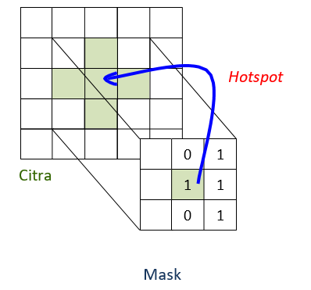
Operasi Morfologi

Slide 7
Terminologi dalam Pengolahan Citra Morfologi
Semua operasi pemrosesan morfologi didasarkan pada istilah yang disebutkan.
Structuring Element (Elemen Penataan): Ini adalah matriks atau templat berukuran kecil yang digunakan untuk melintasi gambar. Elemen penataan diposisikan di semua lokasi yang memungkinkan dalam gambar, dan dibandingkan dengan piksel yang terhubung. Bentuknya bisa apa saja.
Fit: Ketika semua piksel dalam elemen penataan menutupi piksel objek, kita menyebutnya Fit.
Hit: Ketika setidaknya satu piksel dalam elemen penataan menutupi piksel objek, kita menyebutnya Hit.
Miss: Ketika tidak ada piksel dalam elemen penataan yang menutupi piksel objek, kita menyebutnya miss.

Slide 8
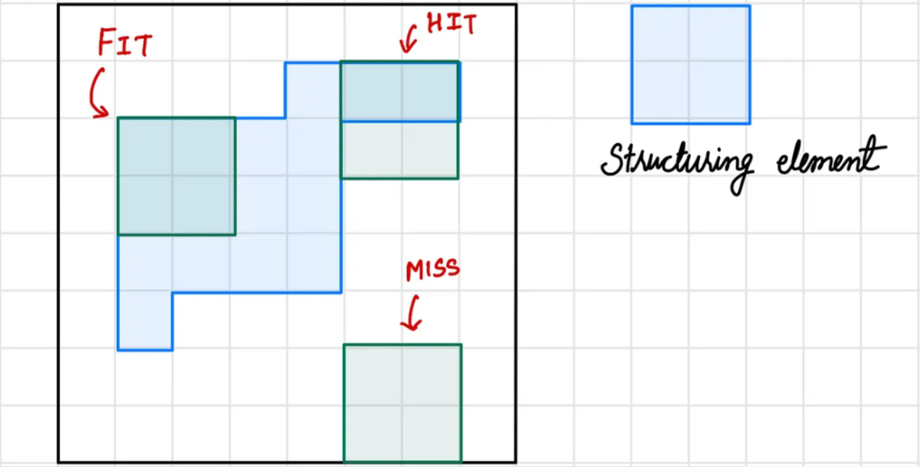
FIT-HIT-MISS
Notes:
Fit: When all the pixels in the structuring element cover the pixels of the object, we call it Fit. Hit: When at least one of the pixels in the structuring element cover the pixels of the object, we call it Hit. Miss: When no pixel in the structuring element cover the pixels of the object, we call it miss.

Slide 9
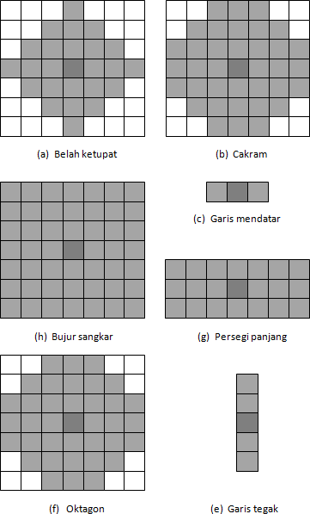
Structuring Element
Image yang akan dimorphology, akan dilakukan operasi refleksi dan translasi oleh struktur yang dinamakan dengan Structure Element (SE).
Saat bekerja dengan image, SE harus dalam bentuk rectangular arrays, dengan cara menambahkan element background terkecil
Cross, Rectangle, Line, dan Circle SE adalah SE yang paling sering dipakai

Slide 10
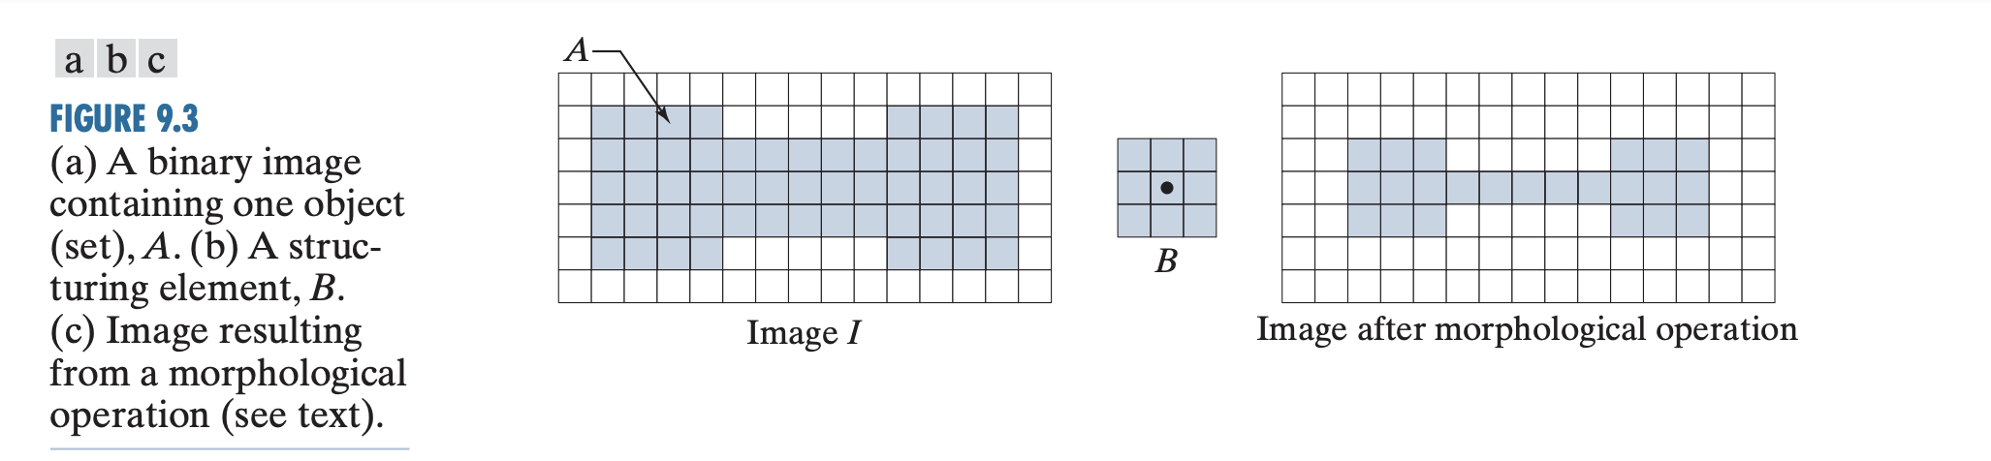
Structuring Element

Slide 11
Operasi Dilasi
Salah satu wujud dari operasi morfologi memiliki tujuan untuk memperbesar ukuran segmen objek dengan menambah lapisan di sekeliling objek
Cara:
Mengubah semua titik latar yang bertetangga dengan titik batas menjadi titik objek, atau lebih mudahnya set setiap titik yang tetangganya adalah titik objek menjadi titik objek.
Mengubah semua titik di sekeliling titik batas menjadi titik objek, atau lebih mudahnya set semua titik tetangga sebuah titik objek menjadi titik objek.

Slide 12
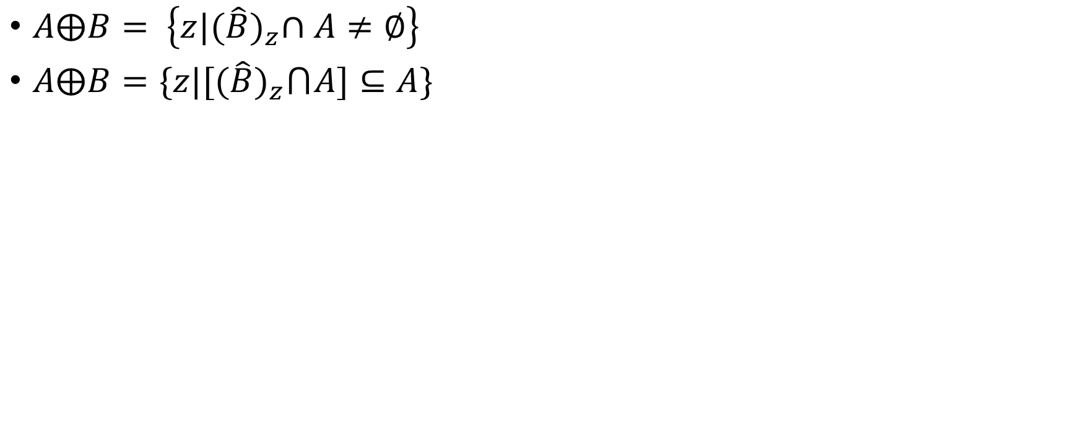
Operasi Dilasi
Operasi dilasi juga digunakan untuk mendapatkan gambar yang lebih lebar dirumuskan sebagai berikut : (Gonzales & Woods, 2002):
Dilasi ini sangat berguna ketika diterapkan dalam obyek-obyek yang terputus dikarenakan hasil pengambilan citra yang terganggu oleh noise, kerusakan obyek fisik yang dijadikan citra digital, atau disebabkan resolusi yang jelek,misalnya teks pada kertas yang sudah agak rusak sehingga bentuk hurufnya terputus
Notes:
Artinya, himpunan dilasi A⊕B A⊕B berisi semua titik z sedemikian rupa sehingga ketika elemen struktur B dipindahkan ke posisi z, ada setidaknya satu elemen dari B yang berpotongan dengan elemen dari A.
Dalam kata lain, A⊕B jika setidaknya satu piksel dalam elemen struktur B berada di atas piksel latar depan (foreground) dalam objek A saat BBB dipindahkan ke posisi z.

Slide 13
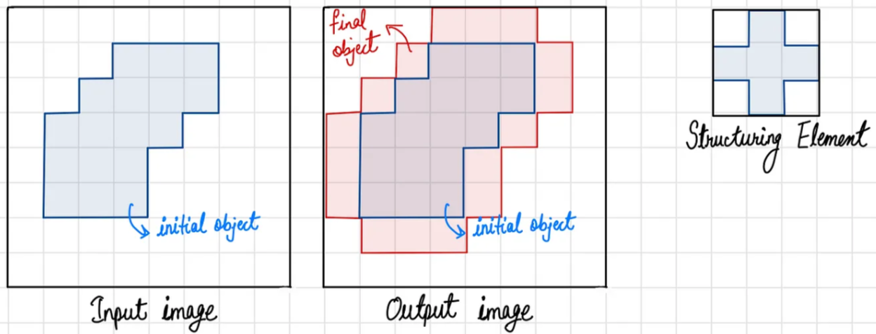
Operasi Dilasi
Nilai piksel keluaran dihitung menggunakan persamaan berikut. Piksel (keluaran) = 1 {jika HIT} Piksel (keluaran) = 0 {sebaliknya}

Slide 14
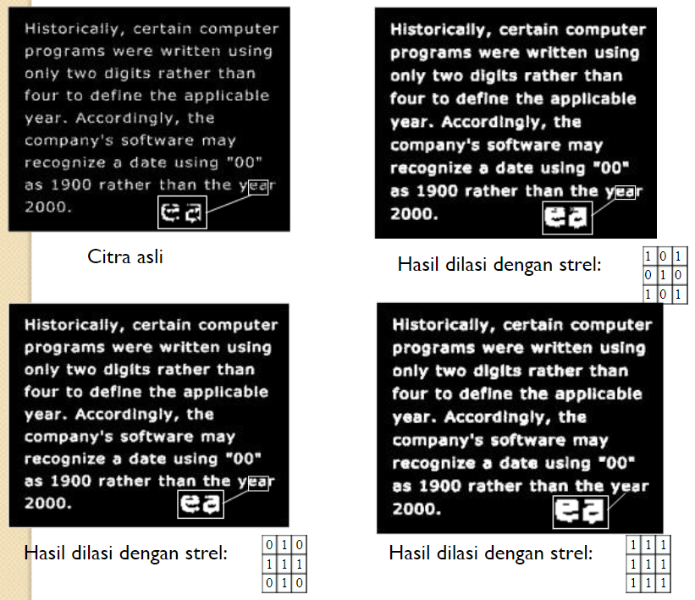
Operasi Dilasi

Slide 15
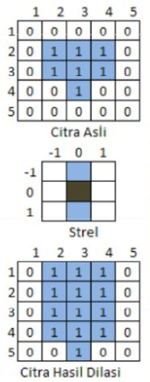
Operasi Dilasi
A = { (2,2), (2,3), (2,4), (3,2), (3,3), (3,4), (4,3) }
B = { (-1, 0), (0,0), (1,0) }
A Dilasi B = { (2,2) + (-1, 0) , (2,2) + (0, 0) + (2,2) + (1, 0),
(2,3) + (-1, 0) , (2,3) + (0, 0) + (2,3) + (1, 0),
(2,4) + (-1, 0) , (2,4) + (0, 0) + (2,4) + (1, 0),
(3,2) + (-1, 0) , (3,2) + (0, 0) + (3,2) + (1, 0),
(3,3) + (-1, 0) , (3,3) + (0, 0) + (3,3) + (1, 0),
(3,4) + (-1, 0) , (3,4) + (0, 0) + (3,4) + (1, 0),
(4,3) + (-1, 0) , (4,3) + (0, 0) + (4,3) + (1, 0) }
= { (1,2), (2,2), (3,2), (1,3), (2,3), (3,3), (1,4), (2,4), (3,4), (2,2), (3,2), (4,2), (2,3), (3,3), (4,3), (2,4), (3,4), (4,4), (3,3), (4,3), (5,3) }
= { (1,2), (1,3), (1,4), (2,2), (2,3), (2,4), (3,2), (3,3), (3,4), (4,2), (4,3), (4,4), (5,3) }

Slide 16
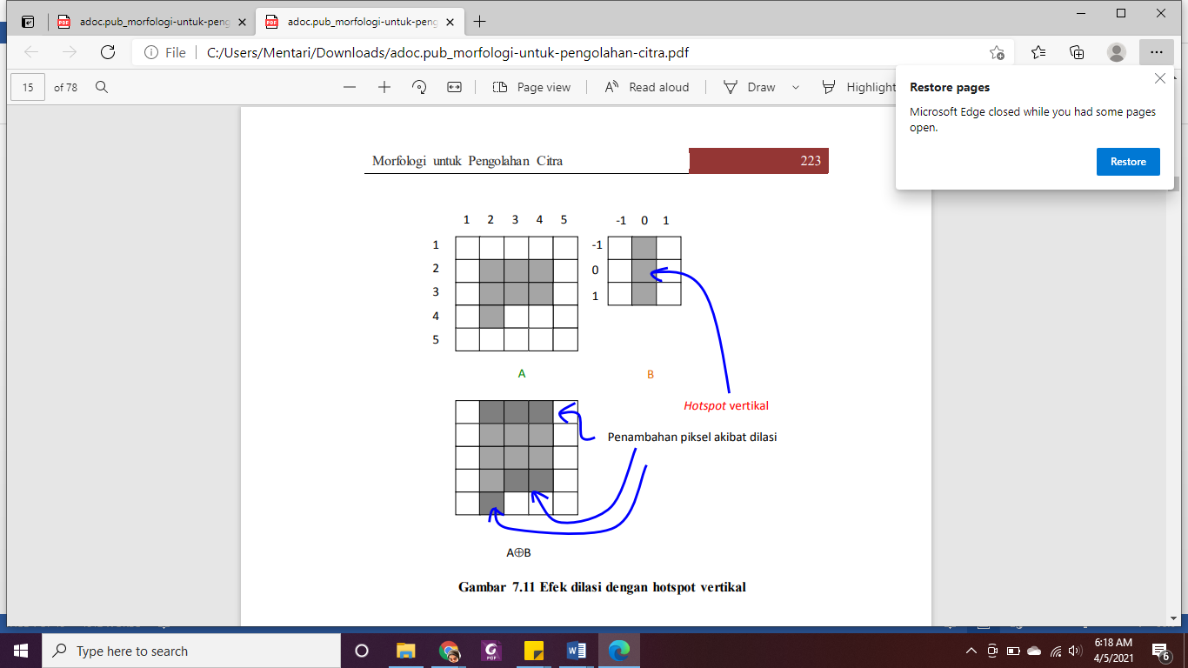
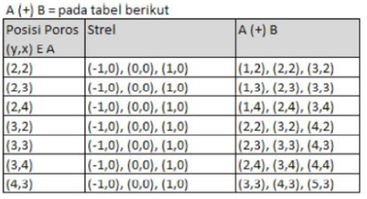
Operasi Dilasi
A = { (2,2), (2,3), (2,4), (3,2), (3,3), (3,4), (4,3) }
B = { (-1, 0), (0,0), (1,0) }

Slide 17
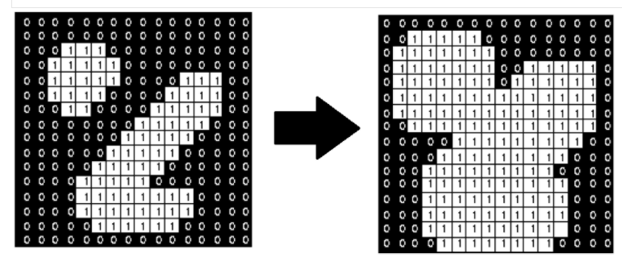
Contoh Efek Operasi Dilasi

Slide 18
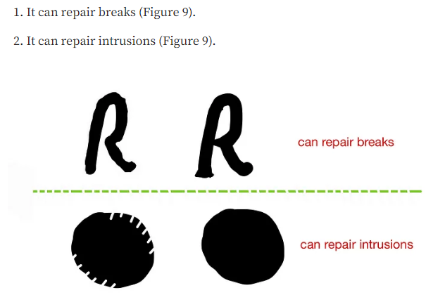
Contoh Efek Operasi Dilasi

Slide 19
Operasi Erosi
Salah satu wujud operasi morfologi yang berkebalikan dengan dilasi
Operasi ini membuat objek pada suatu citra menjadi lebih kecil atau tipis
Cara:
Mengubah semua titik batas menjadi titik latar
Membuat semua titik di sekeliling titik latar menjadi titik latar

Slide 20
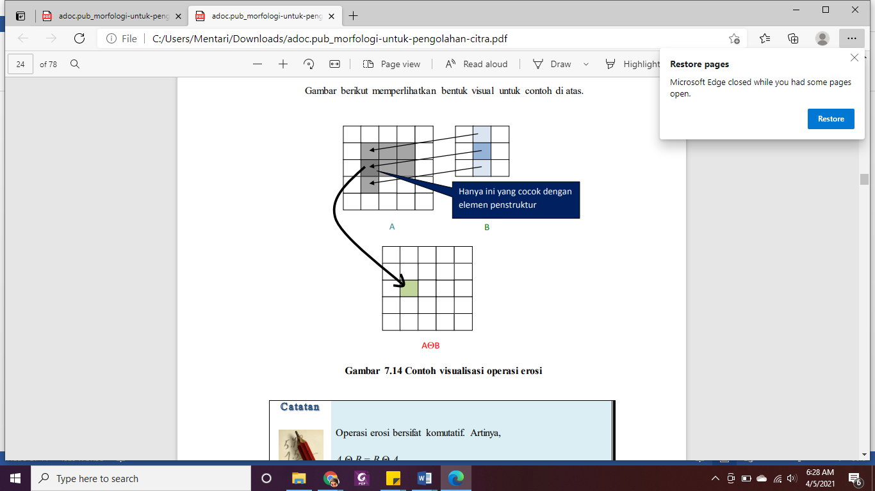
Operasi Erosi

Slide 21
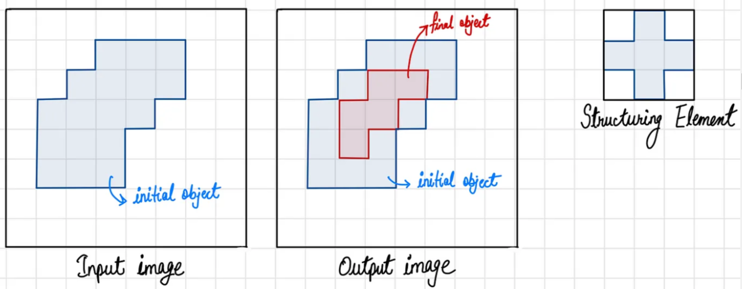
Operasi Erosi
Nilai piksel keluaran dihitung menggunakan persamaan berikut. Piksel (keluaran) = 1 {jika FIT} Piksel (keluaran) = 0 {sebaliknya}

Slide 22
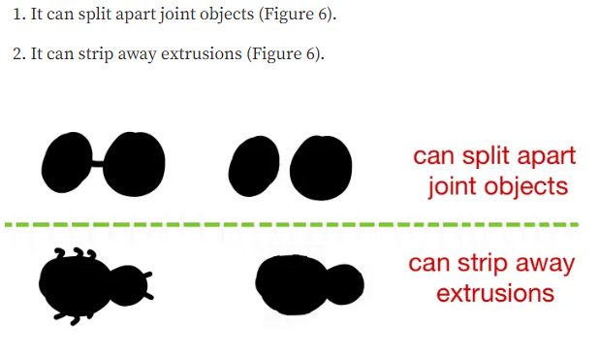
Contoh Efek Operasi Erosi

Slide 23
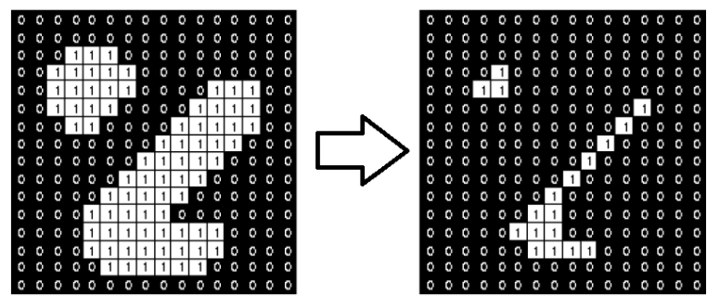
Operasi Erosi
(Sumber : https://devtrik.com/opencv/operasi-morfologi-pada-pengolahan-citra/)

Slide 24
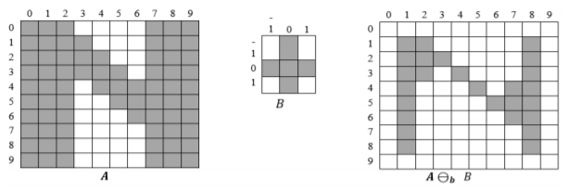
Operasi Erosi
𝐴 = {(0,0), (0,1), (0,2), (0,7), (0,8), (0,9), (1,0), (1,1), (1,2), (1,3), (1,7), (1,8), (1,9), (2,0), (2,1), (2,2), (2,4), (2,7), (2,8), (2,9), (3,0), (3,1), (3,2), (3,3), (3,4), (3,5), (3,7), (3,8), (3,9), (4,0), (4,1) ,(4,2), (4,4), (4,5), (4,6), (4,7), (4,8), (4,9), (5,0), (5,1), (5,2), (5,5), (5,6), (5,7), (5,8), (5,9), (6,0), (6,1), (6,2), (6,6), (6,7), (6,8), (6,9), (7,0), (7,1), (7,2), (7,7), (7,8), (7,9), (8,0), (8,1), (8,2), (8,7), (8,8), (8,9), (9,0), (9,1), (9,2), (9,7), (9,8), (9,9)}
𝐵 = {(−1,0), (0, −1), (0,0), (0,1), (1,0)}
𝐴 ⊝ 𝐵 ={(1,1), (1,2), (1,8), (2,1), (2,2), (2,3), (2,8), (3,1), (3,2), (3,4), (3,8), (4,1), (4,5), (4,7), (4,8), (4,9), (5,0), (5,1), (5,6), (5,7), (5,8), (6,1), (6,7), (6,8), (7,1), (7,8), (8,1), (8,8)}
JELASKAN PERHITUNGANNYA INI

Slide 25
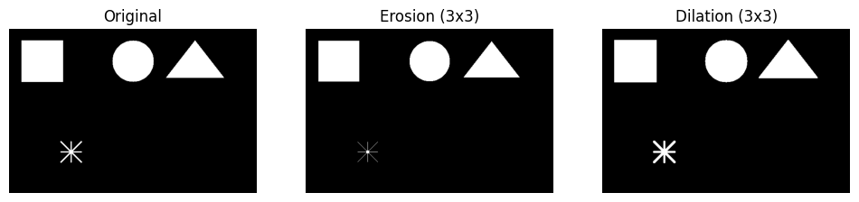
Perbedaan Hasil Erosi - Dilasi

Slide 26
Operasi Opening
Kombinasi antara operasi erosi dan dilasi yang dilakukan secara berurutan, tetapi citra asli dierosi terlebih dahulu baru kemudian hasilnya didilasi, menggunakan SE yang sama.
Tujuan: memutus bagian-bagian dari objek yang hanya terhubung dengan 1 atau 2 buah titik saja, atau menghilangkan objek-objek kecil tanpa mengubah area objek secara signifikan.

Slide 27
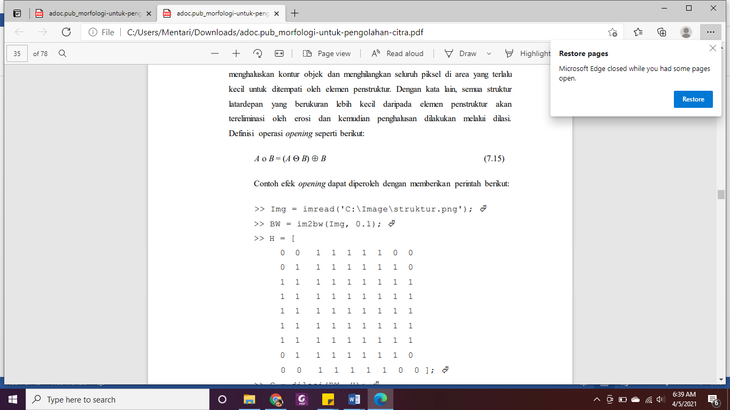
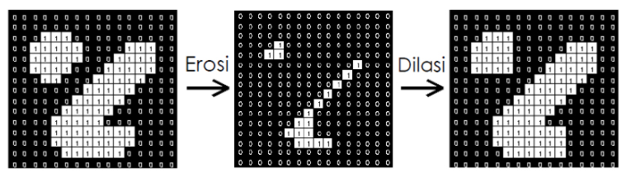
Operasi Opening
Opening bersifat idempotent yaitu jika operasi opening diulang-ulang, tidak berdampak berkelanjutan.
Operasi opening menggunakan persamaan sebagai berikut:

Slide 28

Opening
SE Circle 11

Slide 29
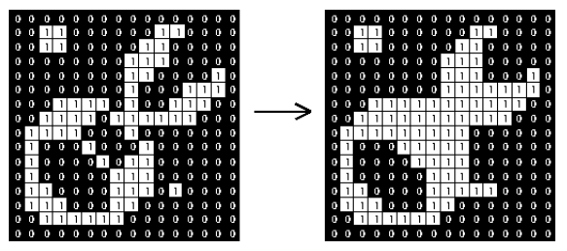
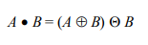
Operasi Closing
Kombinasi antara operasi dilasi dan erosi yang dilakukan secara berurutan.
Tujuan: menutup atau menghilangkan lubang-lubang kecil yang ada dalam segmen objek, serta menggabungkan objek yang berdekatan tanpa mengubah objek secara signifikan.
Operasi closing menggunakan persamaan sebagai berikut:

Slide 30
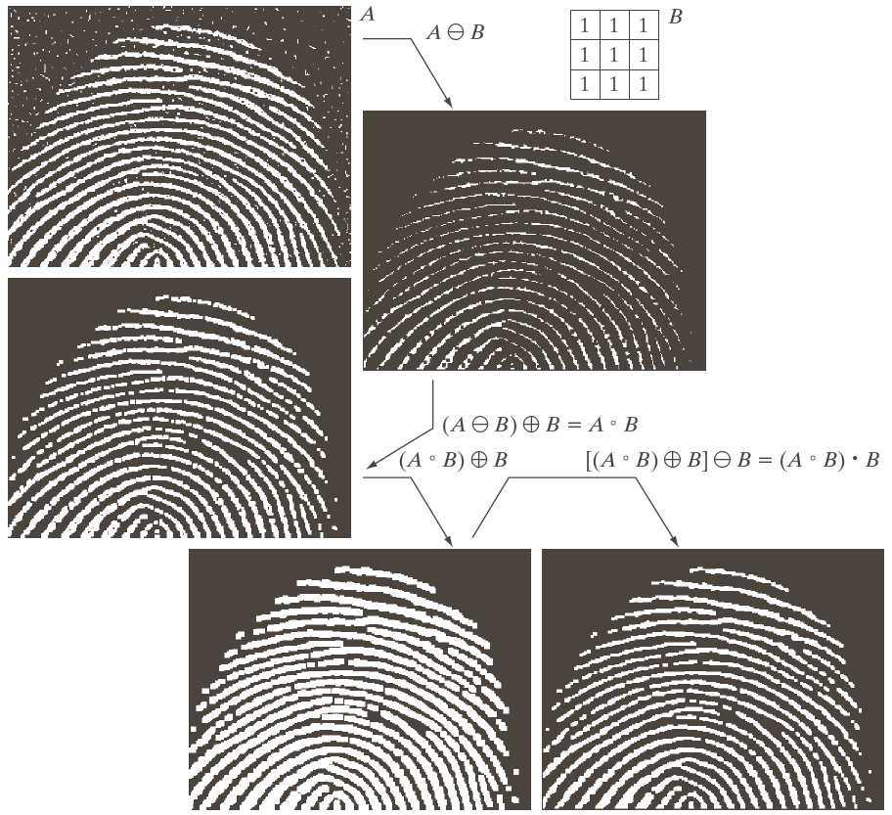
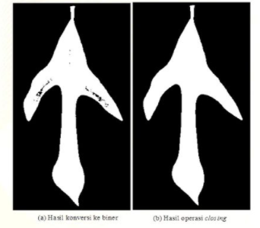
Operasi Closing

Slide 31

Perbedaan Hasil Opening - Closing

Slide 32
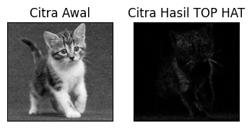
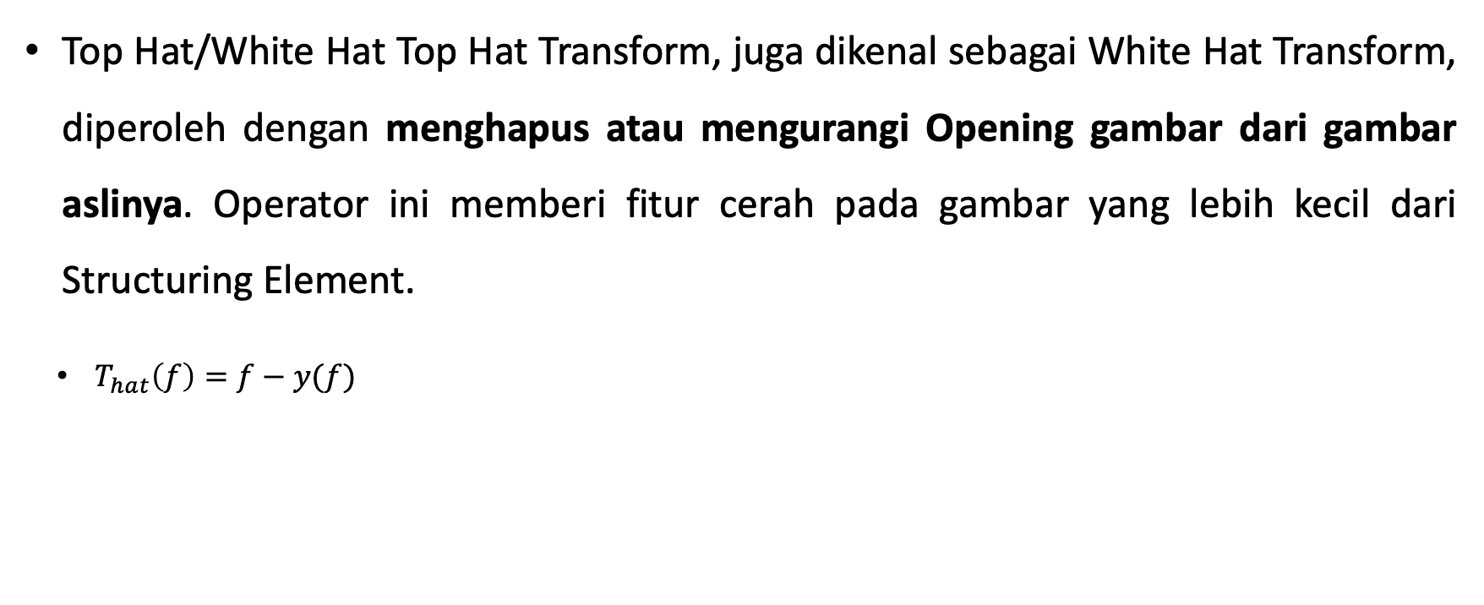
TOP HAT
Top Hat/White Hat Top Hat Transform, juga dikenal sebagai White Hat Transform, diperoleh dengan menghapus atau mengurangi Opening gambar dari gambar aslinya. Operator ini memberi fitur cerah pada gambar yang lebih kecil dari Structuring Element.
$T_{hat}\left(f\right)=f−y(f)$

Slide 33
TOP HAT
Top-Hat transform adalah salah satu teknik dalam morfologi citra yang digunakan untuk mengekstraksi elemen kecil atau detail dari gambar. Operasi ini berguna untuk berbagai tugas, seperti pemerataan latar belakang dan peningkatan citra. Transformasi ini bekerja dengan melakukan perbedaan antara gambar asli dan gambar hasil opening (erosi diikuti oleh dilasi). Teknik ini sangat bermanfaat ketika Anda ingin menyoroti detail objek yang lebih terang daripada latar belakang sekitarnya.
Dalam pemrosesan citra digital, Top-Hat transform sering digunakan untuk mengekstraksi fitur, terutama dalam situasi di mana objek lebih terang dibandingkan dengan lingkungan atau latar belakang yang lebih gelap. Misalnya, untuk mendeteksi partikel kecil pada gambar medis atau fitur-fitur kecil pada pemandangan dengan latar belakang yang lebih kompleks.

Slide 34
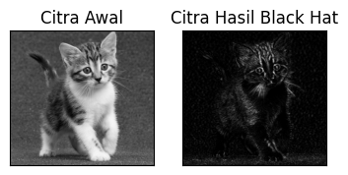
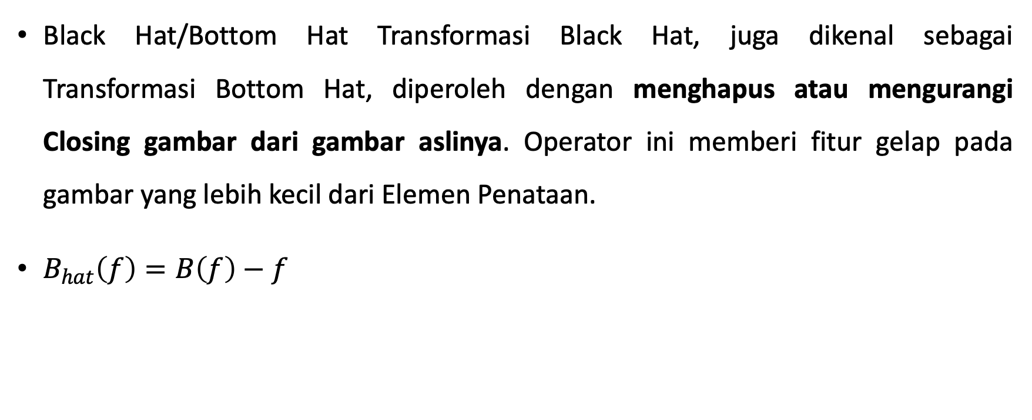
Black Hat
Black Hat/Bottom Hat Transformasi Black Hat, juga dikenal sebagai Transformasi Bottom Hat, diperoleh dengan menghapus atau mengurangi Closing gambar dari gambar aslinya. Operator ini memberi fitur gelap pada gambar yang lebih kecil dari Elemen Penataan.
$B_{hat}\left(f\right)=B\left(f\right)−f$

Slide 35
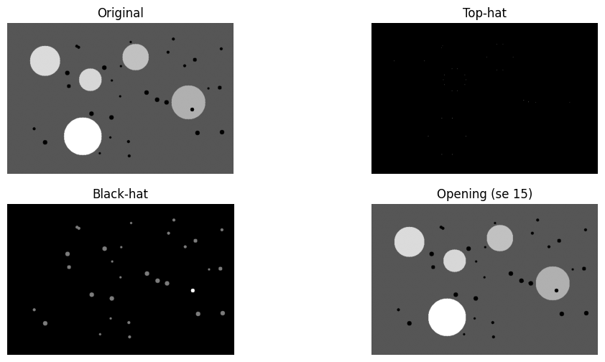
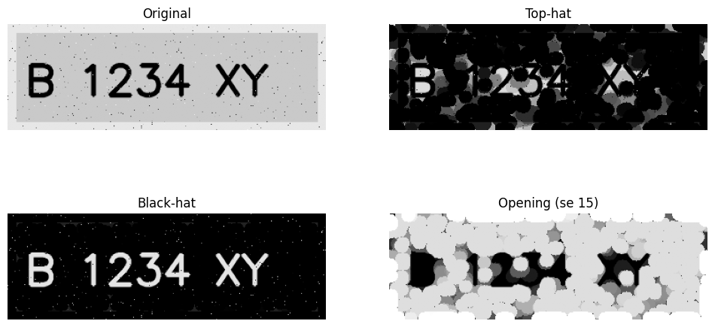
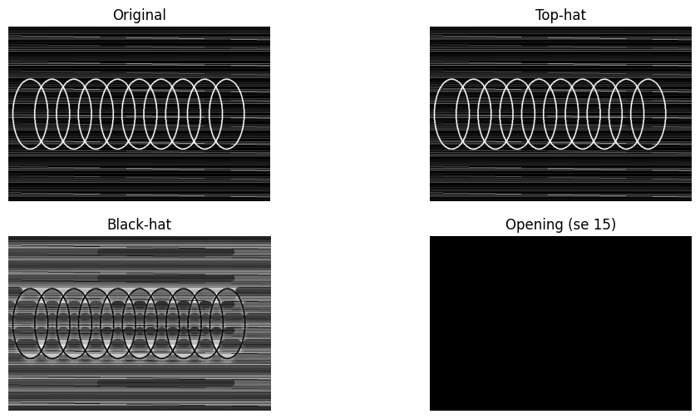
Contoh Perbedaan Hasil Top Hat-Black Hat

Slide 36
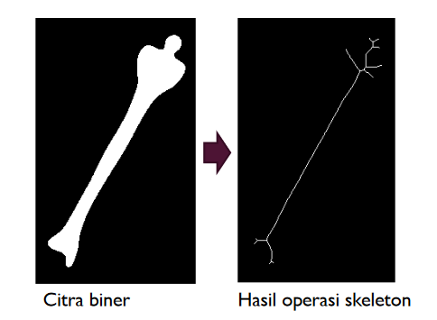
Skeleton
Skeleton memberikan representasi simpel dari suatu objek dengan jumlah piksel yang kecil dan tetap mempertahankan karakteristik ukuran, posisi dan topologi dari bentuk aslinya.

Slide 37
Thinning
Penipisan himpunan A oleh strel B, yang dinyatakan dengan A  B, dapat didefinisikan dalam transformasi hit-or-miss dengan bentuk:
A ⊗ B = A ∩ (A ⊛ B)^{c}
A ⊗ B = A – (A ⊛ B)
Prosesnya adalah:
Menipiskan A oleh satu lewatan dengan B1,
kemudian menipiskan hasilnya dengan satu lewatan B2,
dan seterusnya, sampai A ditipiskan dengan satu lewatan Bn.
Semua proses ini diulang sampai tidak ada perubahan yang terjadi.
Setiap penipisan dilewatkan dengan menggunakan persamaan A ⊗ B = A ∩ (A ⊛ B)c

Slide 38
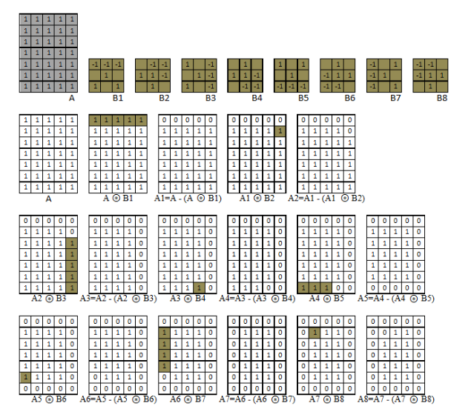

Slide 39
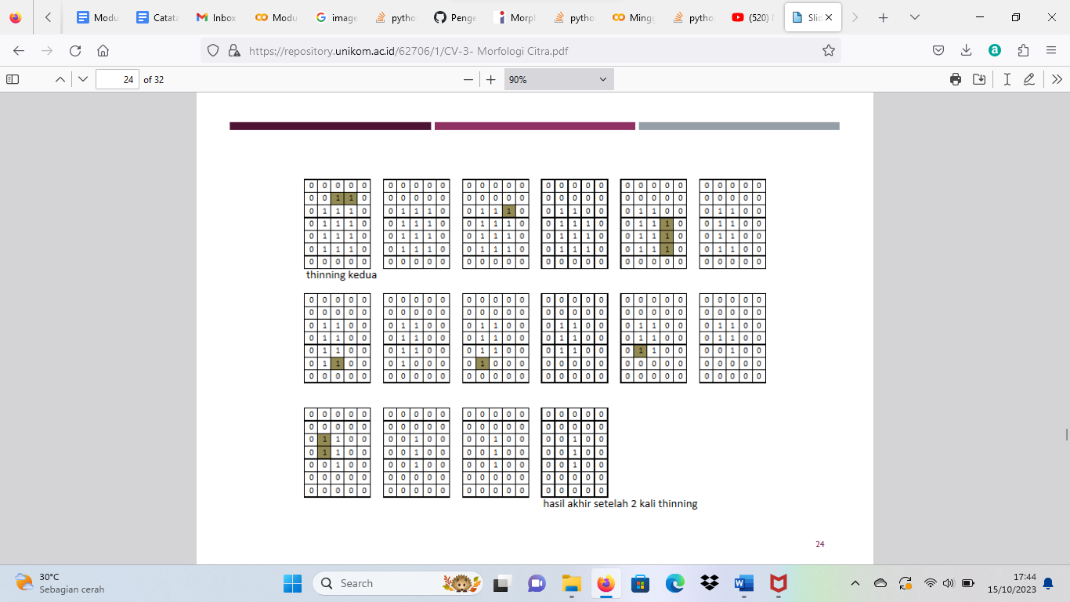

Slide 40
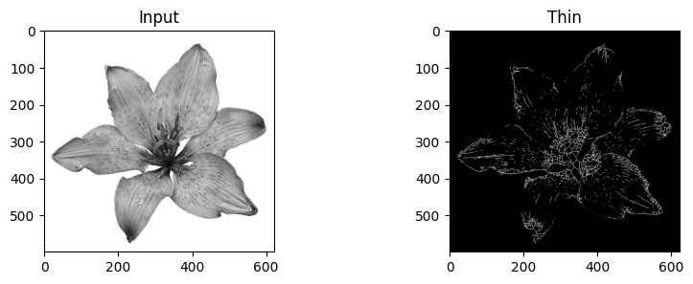

Slide 41
MORFOLOGI vs SEGMENTASI
Teknik morfologi dan teknik segmentasi adalah dua konsep yang berbeda dalam pemrosesan citra digital, meskipun keduanya terkait dengan analisis struktur dan fitur dalam citra. Berikut adalah perbedaan utama antara keduanya:
Teknik Morfologi:
Morfologi citra adalah cabang dari pemrosesan citra yang berfokus pada analisis bentuk dan struktur objek dalam citra.
Teknik morfologi menggunakan operasi matematika seperti dilasi, erosi, opening, closing, dan operasi lainnya untuk mengubah dan menguraikan fitur-fitur dalam citra.
Tujuan dari teknik morfologi adalah untuk mengidentifikasi dan memodifikasi fitur-fitur geometris dalam citra, seperti tepi, lubang, garis, dan komponen lainnya.
Morfologi citra sering digunakan dalam aplikasi seperti pengenalan pola, pemrosesan citra medis, dan pemrosesan citra untuk pengenalan karakter atau tulisan tangan.
Teknik Segmentasi:
Segmentasi citra adalah proses membagi citra menjadi wilayah-wilayah yang berisi objek-objek yang memiliki karakteristik yang serupa.
Teknik segmentasi mencoba untuk mengidentifikasi dan memisahkan objek atau wilayah dalam citra dari latar belakang atau objek lain.
Ada berbagai teknik segmentasi, termasuk segmentasi berdasarkan intensitas piksel, segmentasi berdasarkan warna, segmentasi berdasarkan tepi, dan lain-lain.
Segmentasi citra digunakan dalam berbagai aplikasi, seperti deteksi objek, pengenalan pola, pengolahan citra medis, pengenalan wajah, dan banyak aplikasi lainnya.
Jadi, sementara teknik morfologi dapat digunakan sebagai bagian dari proses segmentasi citra untuk mengolah fitur-fitur dalam citra, teknik segmentasi lebih berfokus pada pemisahan objek-objek dalam citra ke dalam wilayah-wilayah terpisah. Keduanya merupakan alat penting dalam analisis dan pemrosesan citra digital, tetapi tujuan dan pendekatan keduanya berbeda.

Slide 42
Referensi
https://towardsdatascience.com/understanding-morphological-image-processing-and-its-operations-7bcf1ed11756

Slide 43

TERIMA KASIH!

